Slide 1

ANIMATION 3D EN CRISTALLOGRAPHIE
Projet n° 1
Mardi 31 Mai 2011
Bucquet Anthony
Gippari Guillaume
Hamon Gwénaëlle
Lataud Quentin
Turin Arnaud

Slide 2
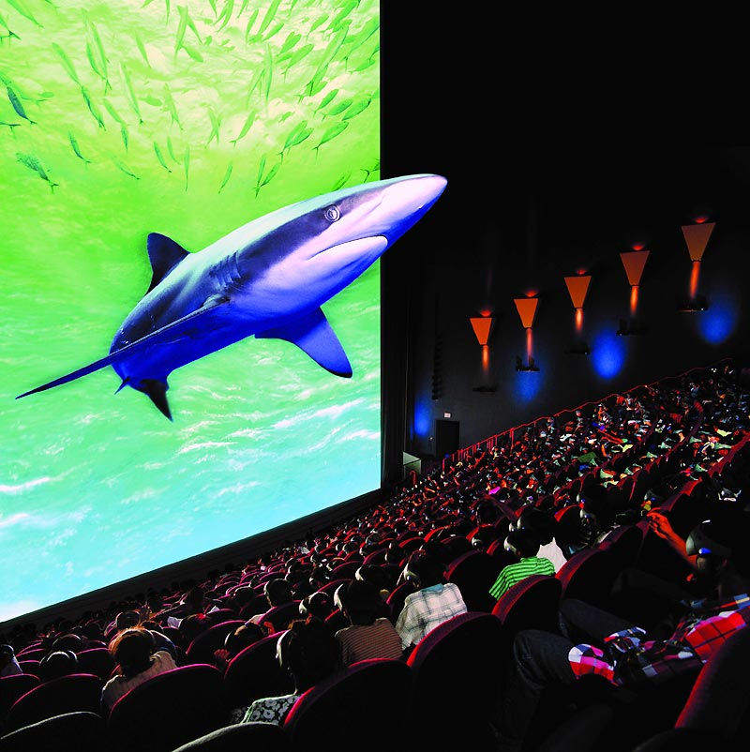

Introduction :
Contexte :
- Difficultés à visualiser certains cristaux
- Technique 3D en plein essor

Slide 3

Objectifs et contraintes:
- Afficher des cristaux en 3D. (Le plus possible)
- Adapter au matériel (rétroprojecteurs)
- Permettre aux étudiants de Phelma
des années suivantes d'utiliser l'outil
- Terminer le projet dans un délai de 5 mois

